Slide 1
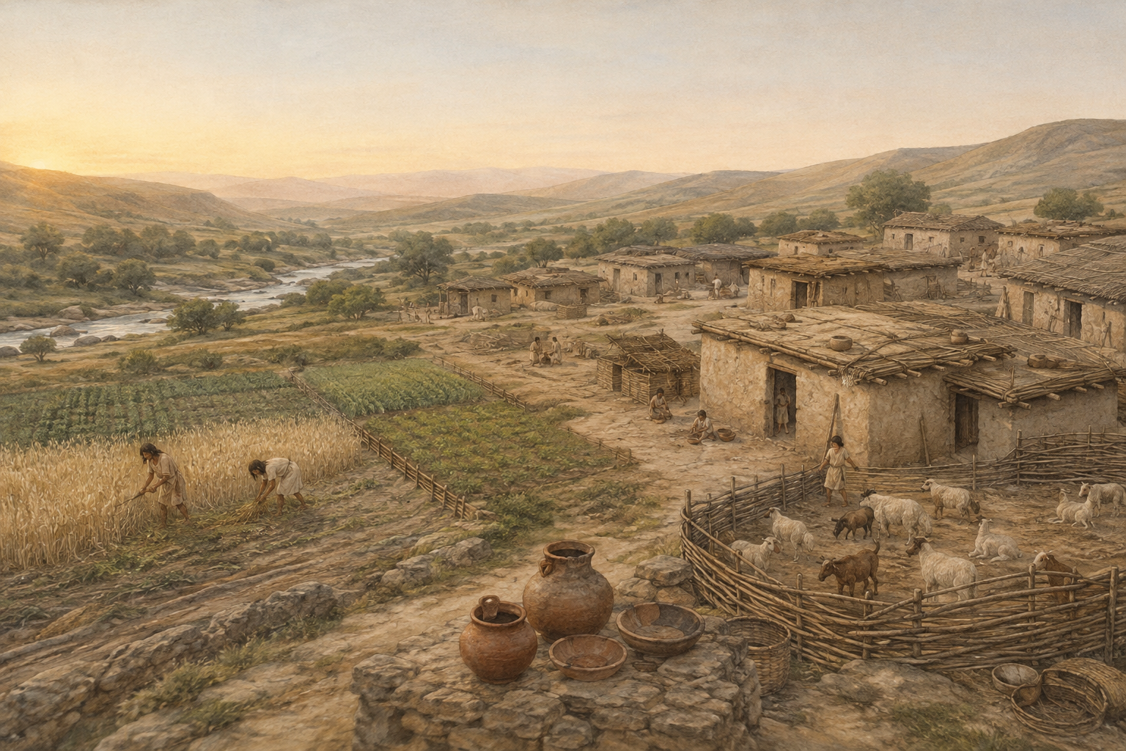
Возникновение земледелия, скотоводства
и ремесла
100ballnik.com

Slide 2


ВСПОМНИ
Какое хозяйство называли присваивающим?
Для этого вам необходимо вспомнить информацию из параграфа «Первобытные охотники и собиратели»
100ballnik.com

Slide 3
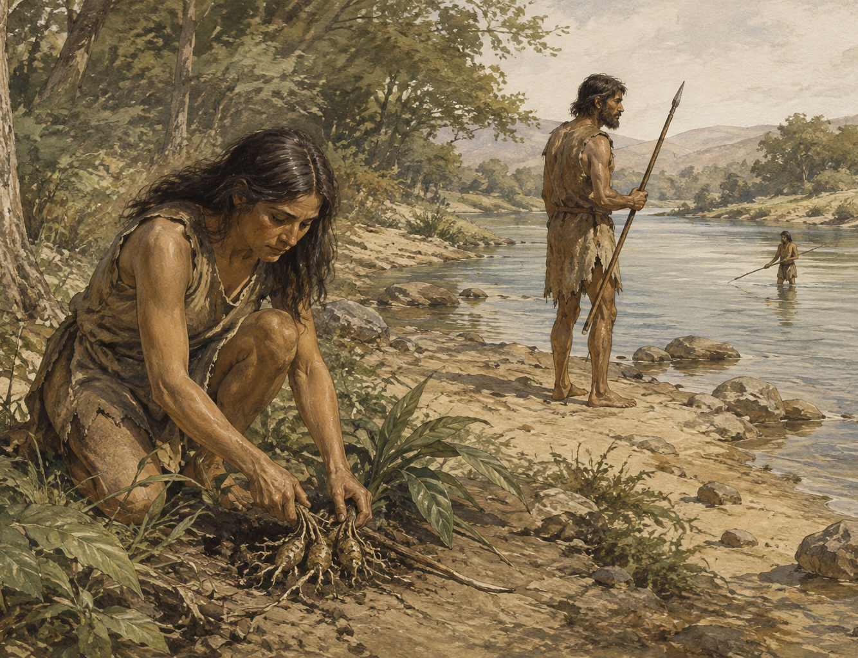
Присваивающее хозяйство
Это такой тип хозяйства, при котором существование людей основывалось на том, что давала им природа.
Основой жизнедеятельности были охота, рыболовство, собирательство дикорастущих съедобных растений и кореньев.
100ballnik.com

Slide 4
Причины перехода к производящему хозяйству
1.
2.
3.
Изменение климата:
Открытие новых возможностей:
Рост населения:
изменение животного и растительного мира. Стада крупных животных ушли на север, некоторые виды вымерли, например мамонты.
например, люди заметили, что посаженные семена вырастают в новые растения.
По мере увеличения числа людей потребность в пище росла, и производство продуктов стало необходимым условием выживания.
100ballnik.com

Slide 5
Производящее хозяйство
Это такой тип хозяйства, при котором основным источником существования являются
выращиваемые культурные растения
и домашние животные.
Основа жизнедеятельности – земледелие и животноводство.
100ballnik.com

Slide 6
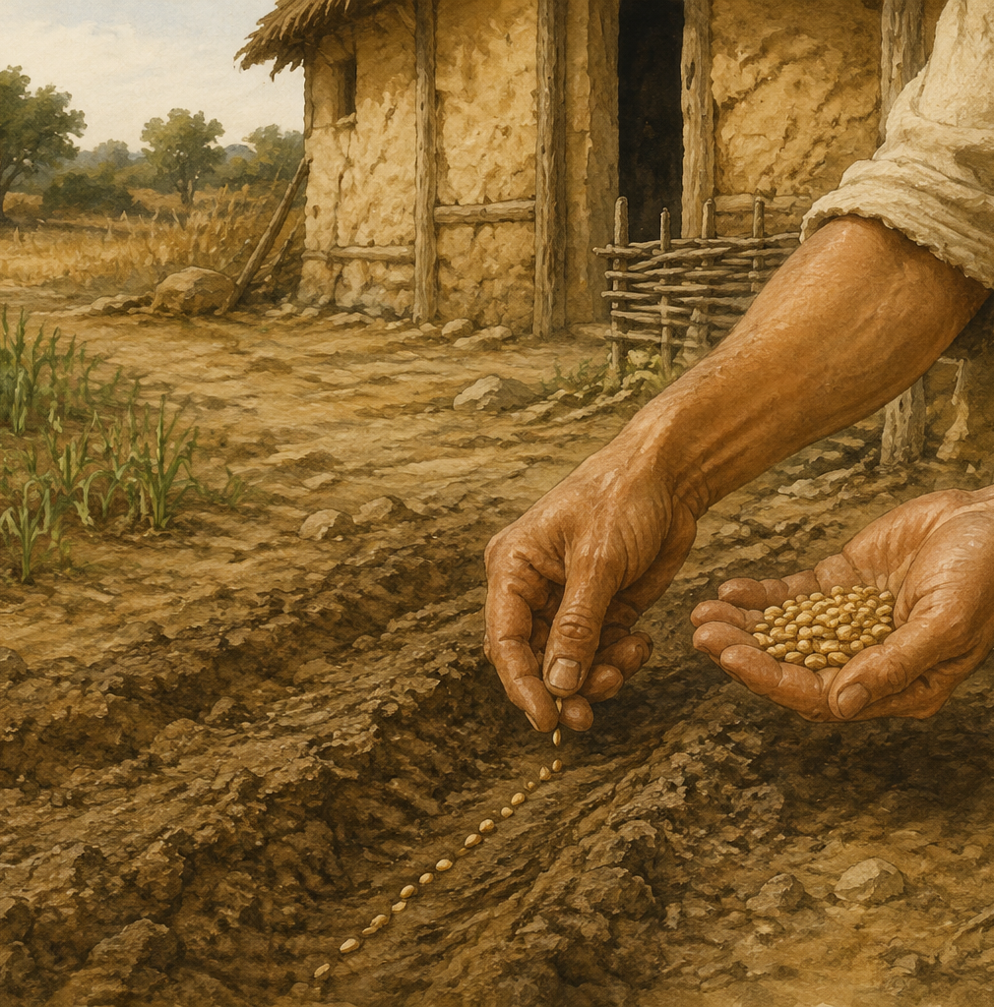
Земледелие
Первоначально древние люди собирали дикорастущие растения.
Со временем они заметили, что семена, упавшие на землю, начинают расти вновь.
Люди начали специально высаживать зерна рядом с жилищами, постепенно улучшая методы выращивания растений.
100ballnik.com

Slide 7
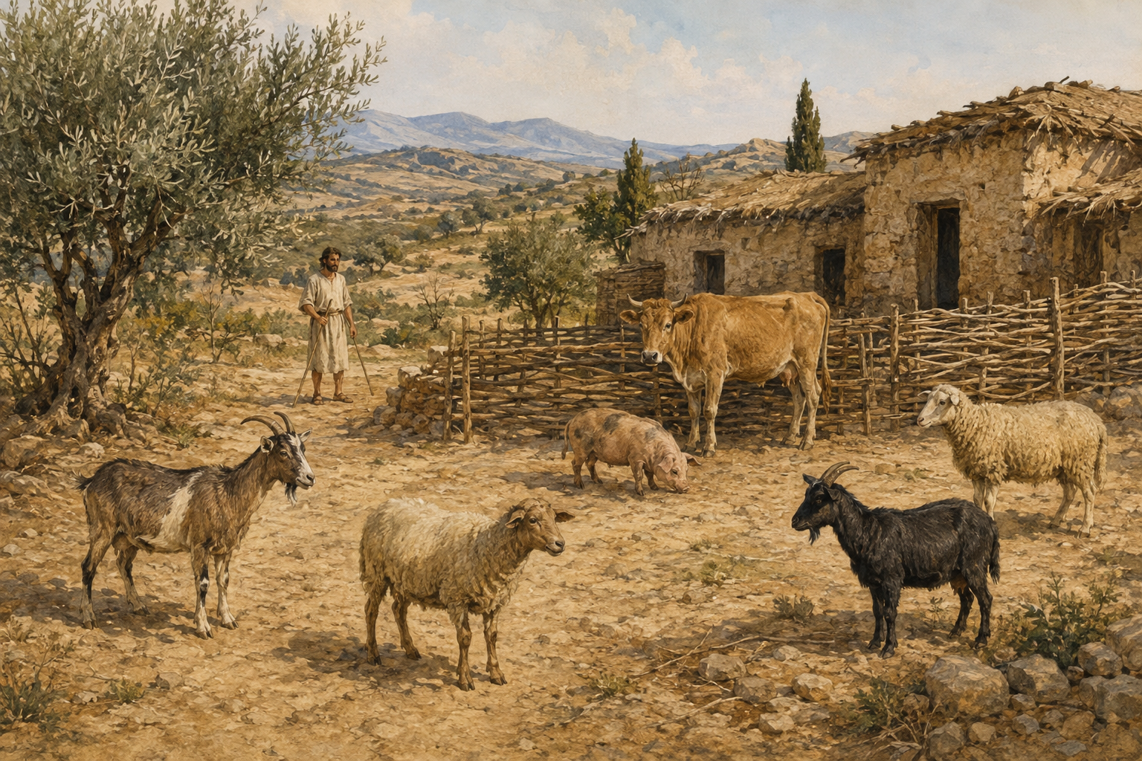
Скотоводство
Охотники научились приручать диких животных.
Среди первых домашних животных были овцы, козы, свиньи и коровы.
Так возникло скотоводство, которое позволило людям получать молоко, мясо, шерсть и кожу.
100ballnik.com

Slide 8
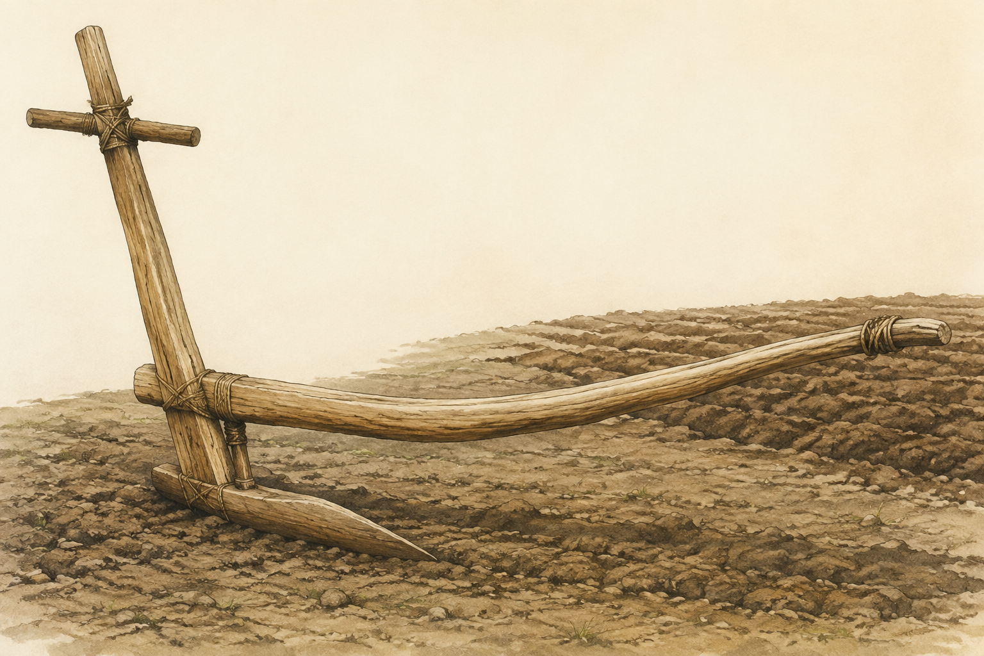
Новые виды деятельности
Появление нового инструмента — деревянного плуга — значительно улучшило обработку почвы, особенно твердой.
Началось плужное земледелие, которое позволяло расширять посевные площади и увеличивать урожайность.
Благодаря этому часть людей освободилась от земледельческих работ и смогла заниматься новыми видами деятельности.
100ballnik.com

Slide 9
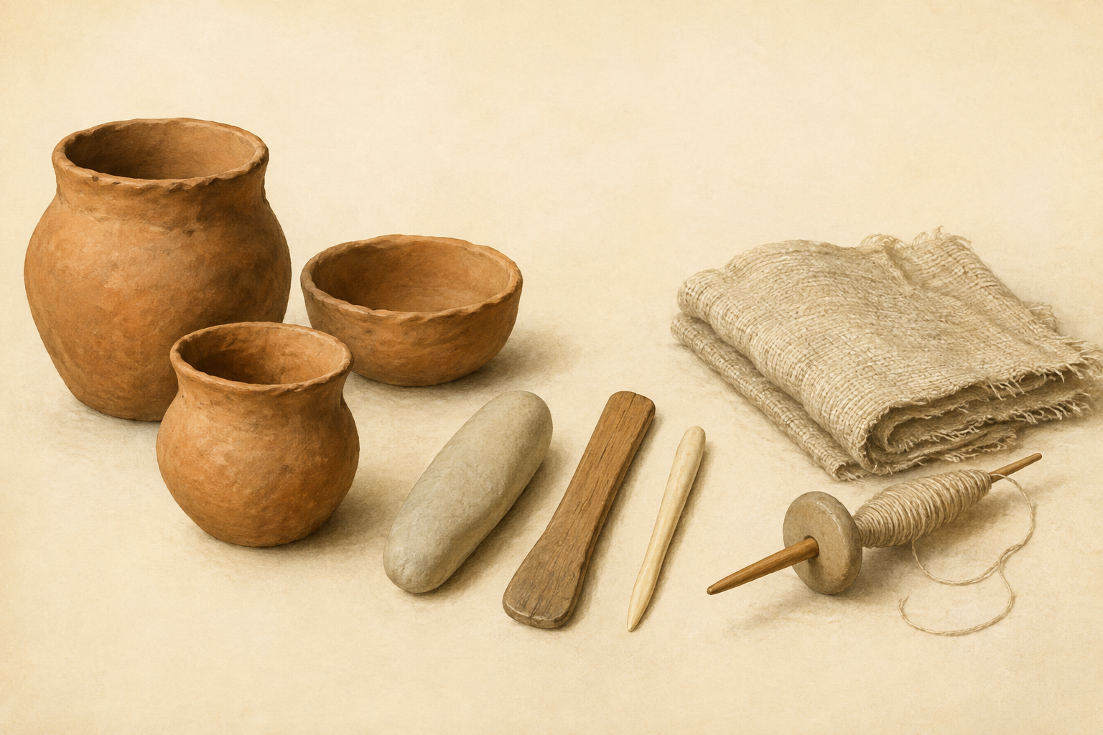
Ремёсла
Первые ремёсла возникали постепенно.
Люди использовали глину для изготовления сосудов, позже усовершенствовав процесс создания керамики с помощью гончарного круга.
Камень, дерево и кость обрабатывались пилением и шлифованием.
Ткачество и прядение дали возможность производить ткани для одежды, заменяя звериные шкуры.
100ballnik.com

Slide 10
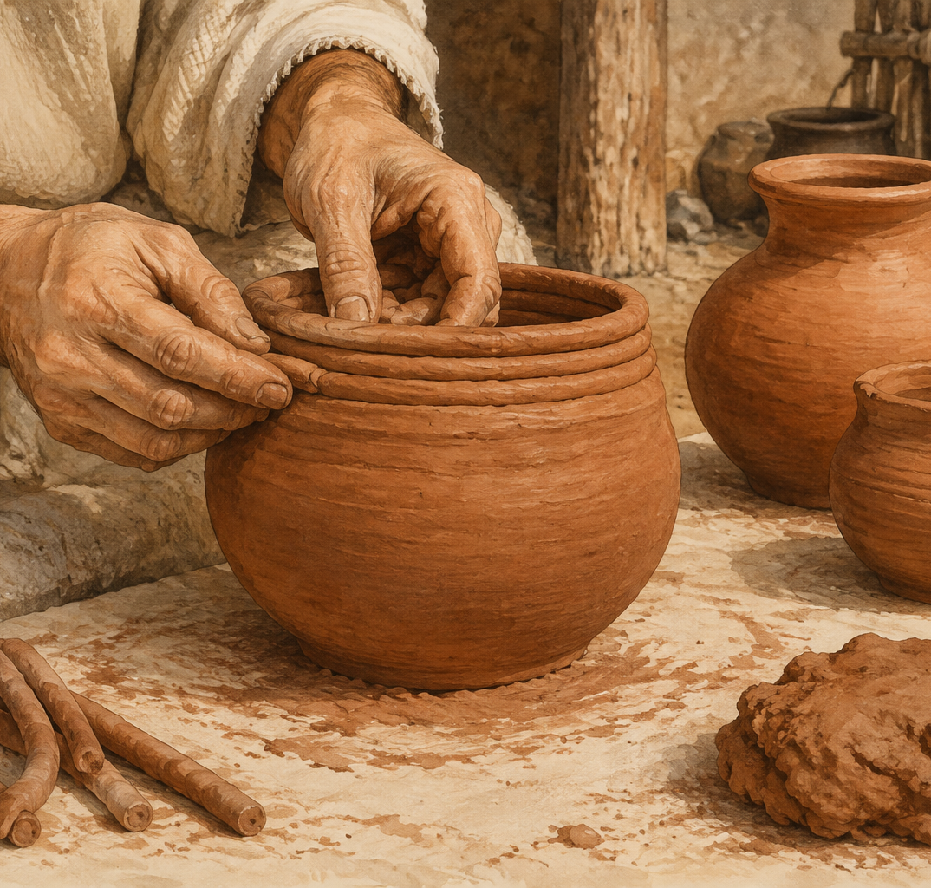
Ремесло – самостоятельная деятельность
Люди перестали заниматься только сельским хозяйством и стали делать разные вещи руками — посуду, одежду, инструменты.
Эти изделия меняли на еду и другие товары.
Так появились мастера-ремесленники, которые обеспечивали себя и свои семьи своим трудом.
100ballnik.com

Slide 11
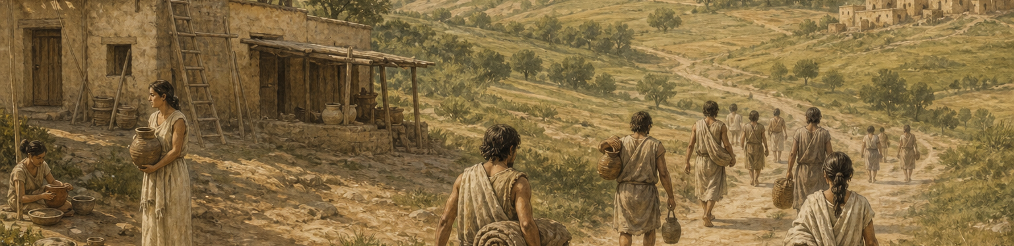
Торговля
Со временем торговля стала развиваться, люди научились обмениваться товарами даже на больших расстояниях.
Между поселениями возникли специальные дороги — торговые пути, по которым перевозили товары.
Благодаря этому жители разных мест познакомились с культурами друг друга.
100ballnik.com

Slide 12
Век металлов
1.
2.
3.
Энеолит (4 тыс. до н.э.).
Бронзовый век (3-2 тыс. до н.э.).
Во 2-м тысячелетии до н.э.
Люди начали добывать медь из поверхностных руд и изготовлять медные инструменты и украшения. Медные орудия использовались вместе с каменными инструментами.
Люди научились сплавлять медь с другими металлами (олово, свинец, мышьяк), создавая прочный материал — бронзу. Бронзовые предметы были прочнее и долговечнее.
открыли способ выплавки железа из железной руды. Железные орудия позволили значительно повысить эффективность труда: строить дома, создавать транспортные средства (колесницы, суда), производить разнообразную посуду, мебель и игрушки.
100ballnik.com

Slide 13
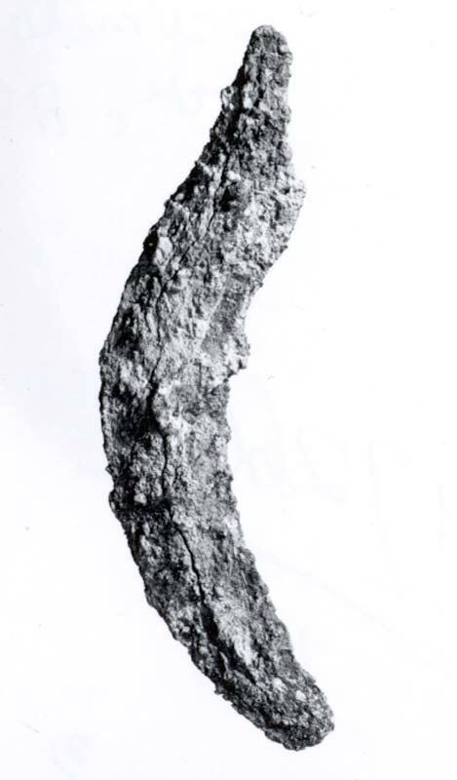
Роль железа
Использование железа привело к развитию новых ремесленных специальностей: кузнецов, оружейников и мастеров по обработке древесины.
Благодаря железным орудиям возросла площадь обработанных земель и увеличилась производительность труда общинников.
100ballnik.com

Slide 14
ВСПОМНИ
Что такое
родовая община?
Для этого вам необходимо вспомнить информацию из параграфа «Первобытные охотники и собиратели»
100ballnik.com

Slide 15
Родовая община
Соседская община
Коллектив кровных родственников, которые происходили от общих предков и вели общее хозяйство.
Коллектив семей-соседей, которые ведут отдельные хозяйства на своих участках.
100ballnik.com

Slide 16
От родовой к соседской общине
По мере развития хозяйства поселения охотников и собирателей преобразовались в деревни земледельцев.
Каждое семейство получило собственный земельный участок, который самостоятельно обрабатывало и обеспечивало себя продовольствием.
Коллективное хозяйство и совместное ведение производства уступило место индивидуальной семейной собственности и самостоятельному ведению хозяйства.
100ballnik.com

Slide 17
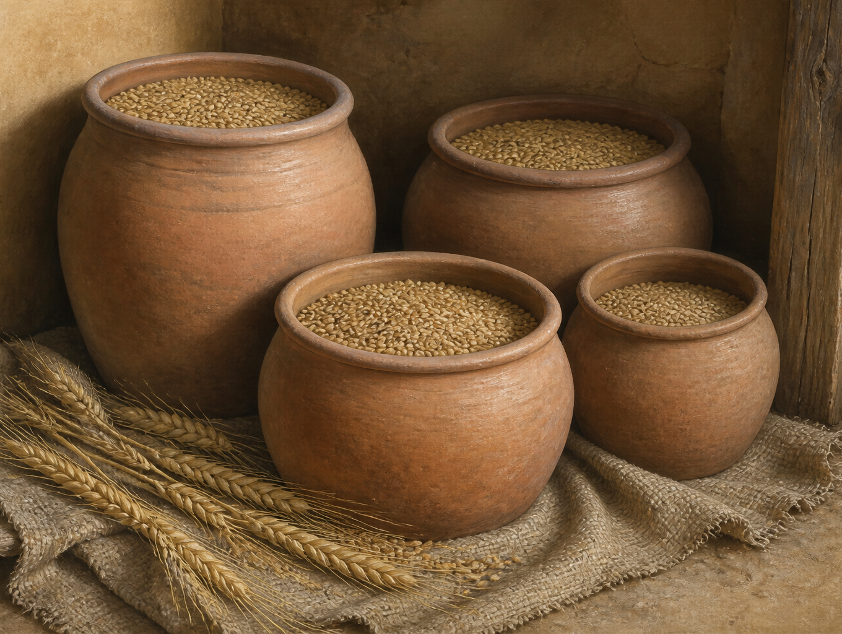
Формирование неравенства
Получение избыточных продуктов питания вызвало имущественное неравенство среди общинников.
Некоторые семьи смогли обеспечить себе большее богатство путем обмена изделий своего племени с другими сообществами.
Иногда богатство приобреталось насильственным способом, включая военные походы и добычу трофеев.
100ballnik.com

Slide 18
Формирование власти
Старейшины, вожди, шаманы и колдуны —
концентрировали в своих руках важные общественные функции: контроль над коллективными работами, организацией защиты и проведением религиозных церемоний.
Их положение обеспечивало владение лучшей землей, большими стадами скота и получение большей доли добытых ресурсов.
Со временем внутри обществ начала формироваться знать, члены которой закрепляли за собой право на власть и материальные блага, передаваемые последующим поколениям.
100ballnik.com

Slide 19
ПОДВЕДЕМ ИТОГИ
1.
Человечество перешло от присваивающего к производящему хозяйству.
2.
Были открыты важнейшие технологии: земледелие, скотоводство, ремесла, металлообработка.
3.
Начались социальные изменения: образование имущественного неравенства, зарождение власти.
100ballnik.com

